Slide 1
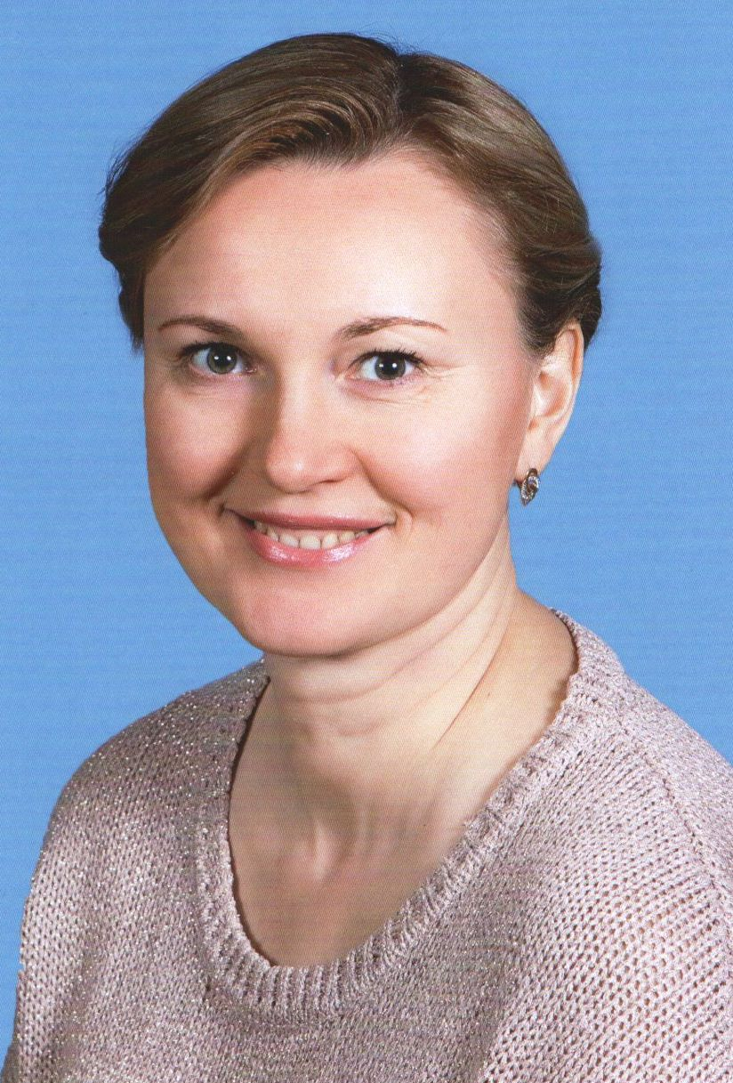
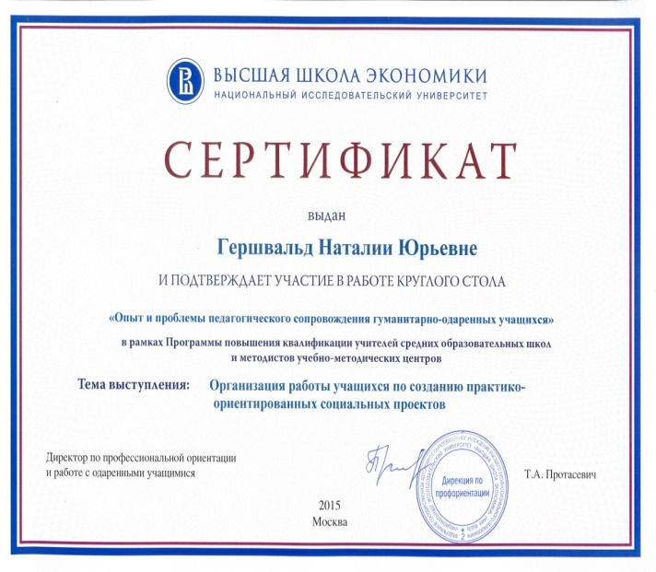
Федеральное государственное бюджетное образовательное учреждение среднего профессионального образования «Медицинский колледж» Управления делами Президента Российской Федерации
Гершвальд (Меркулова) Наталия Юрьевна
педагогический стаж 22 года
в данном учебном учреждении – 3 года
преподаватель истории
и обществознания
квалификационная категория: первая
куратор группы 2 «з»
Участник круглого стола ВШЭ
«опыт и проблемы педагогического
сопровождения гуманитарно-одаренных детей»

Slide 2
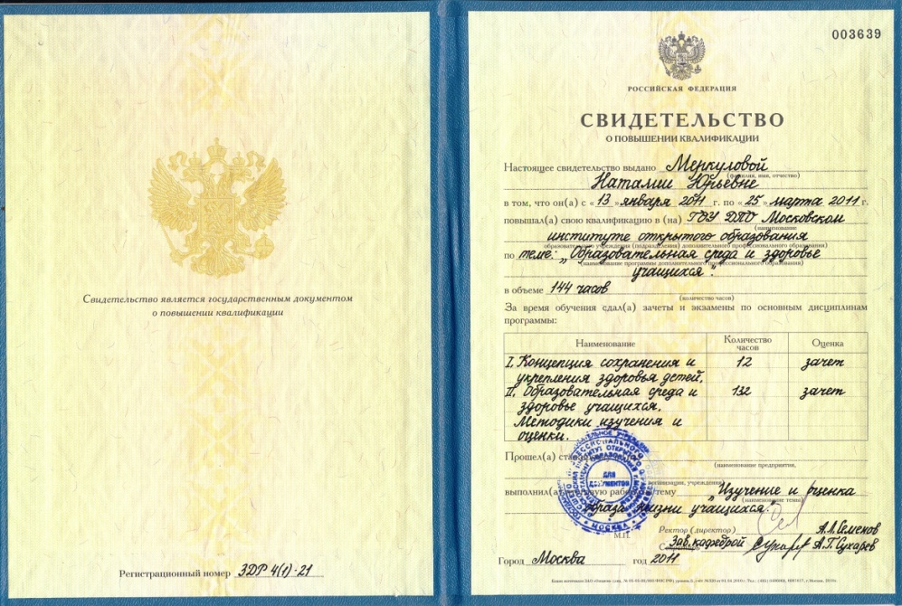
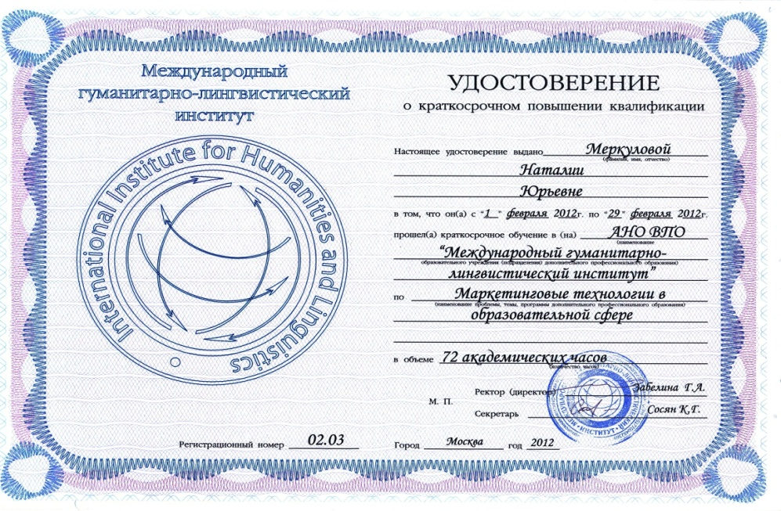
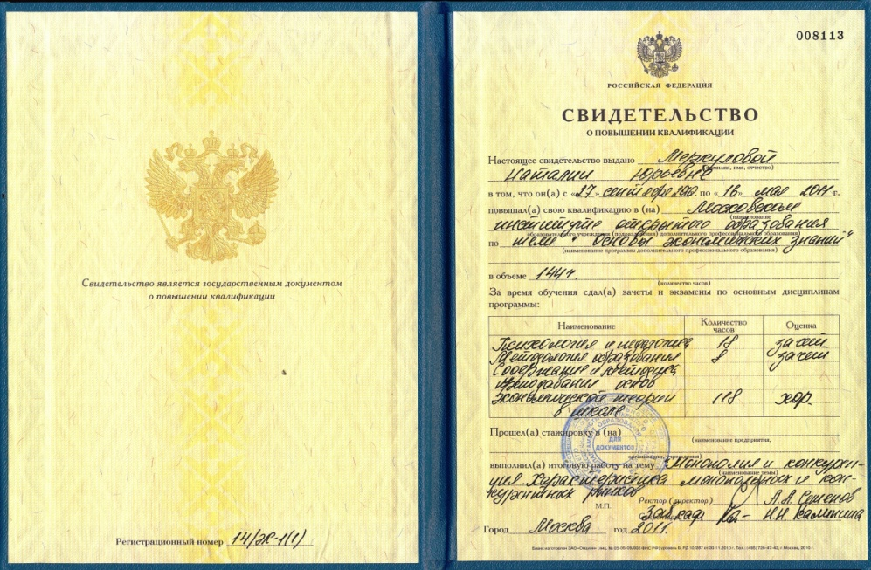
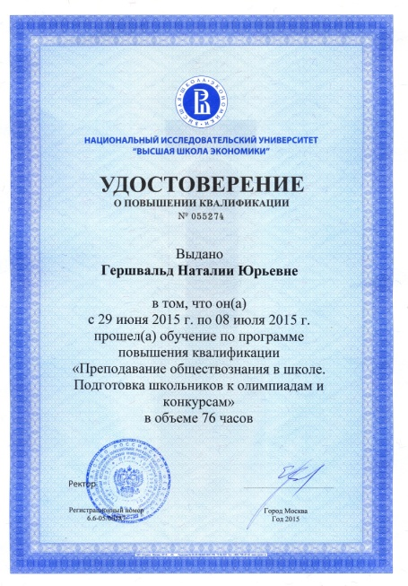
УДОСТОВЕРЕНИЯ И СЕРТИФИКАТЫ О ПРОХОЖДЕНИИ КУРСОВ ПОВЫШЕНИЯ КВАЛИФИКАЦИИ
2012 год МГЛИ
«Маркетинговые
технологии
в образовательной
среде» 72 часа
2011 год МИОО «Образовательная
среда и здоровье учащихся»
2015 год ВШЭ
«Преподавание
обществознания.
Подготовка учащихся
к олимпиадам
и конкурсам» 76 часов
2011 год МИОО
«Основы экономических знаний»
144 часа

Slide 3
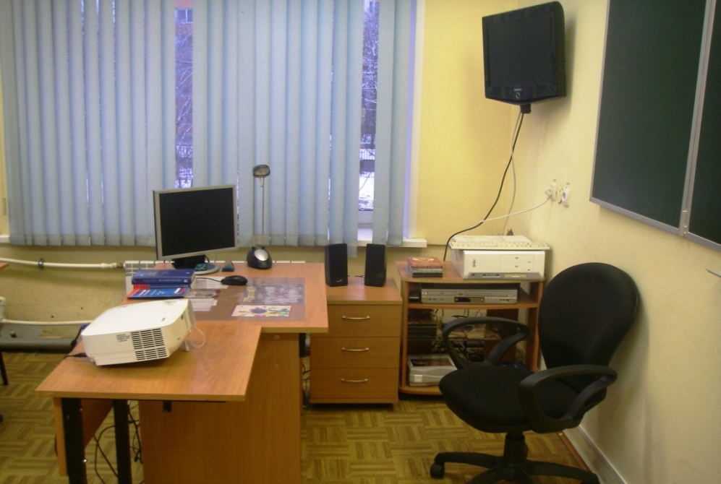
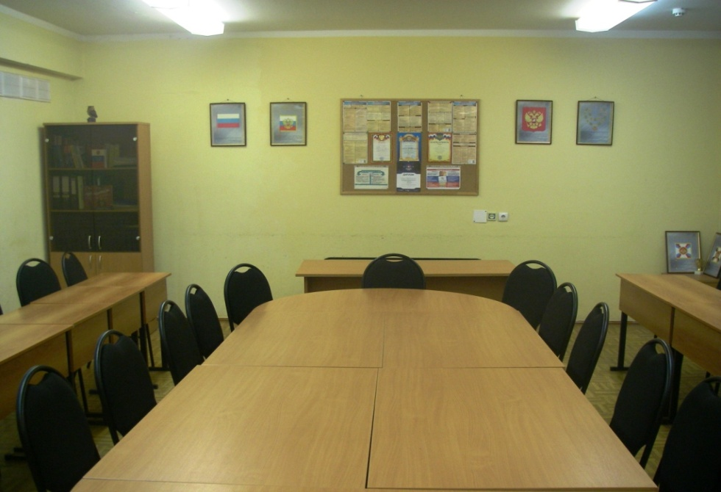
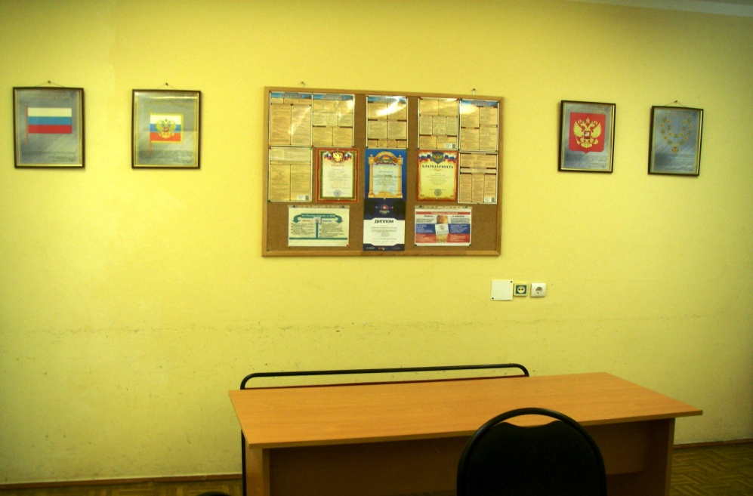
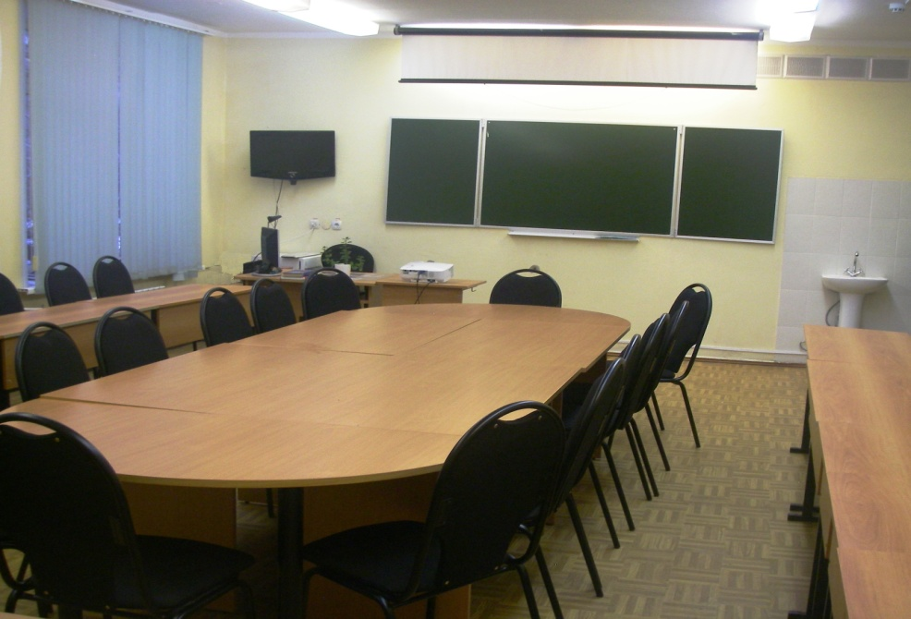
КАБИНЕТ ИСТОРИИ И ОБЩЕСТВОЗНАНИЯ № 213

Slide 4
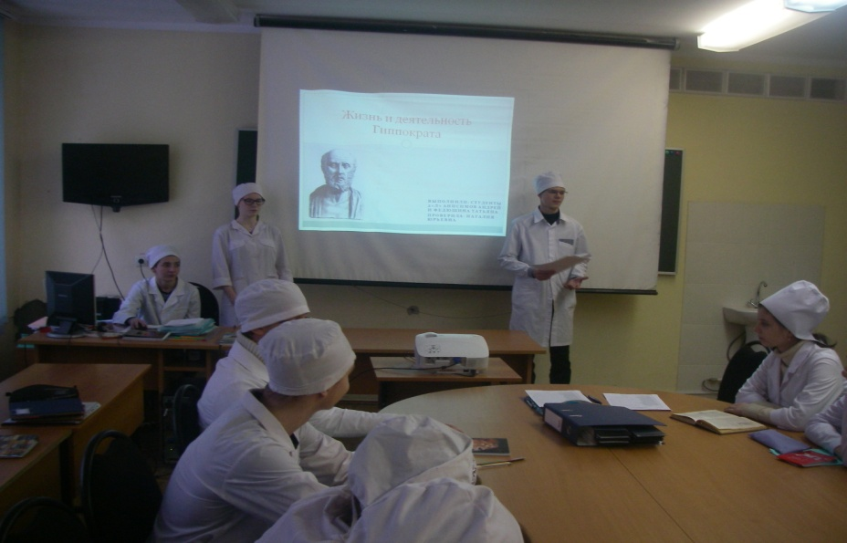
Виды учебной работы на занятиях по истории

Slide 5
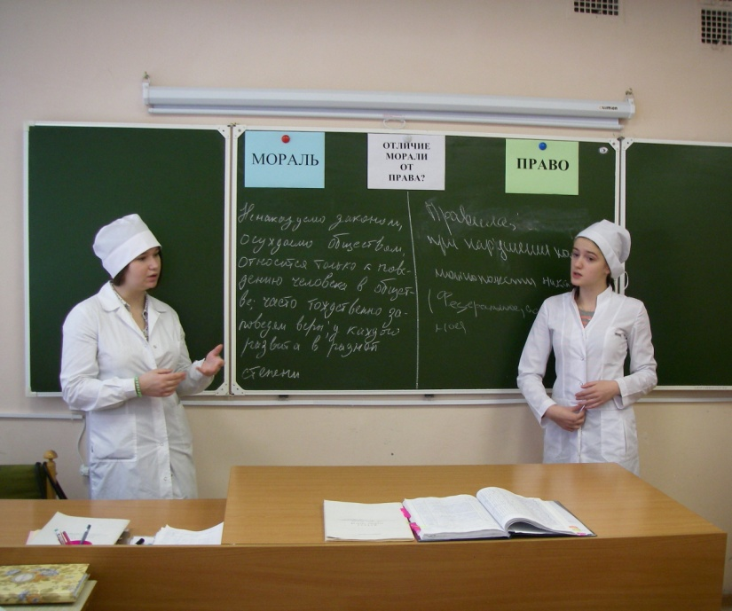
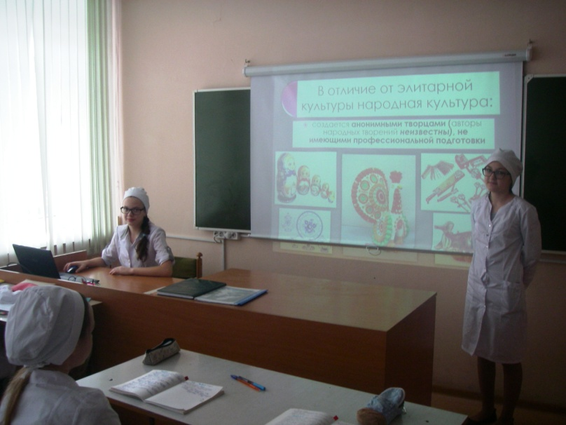
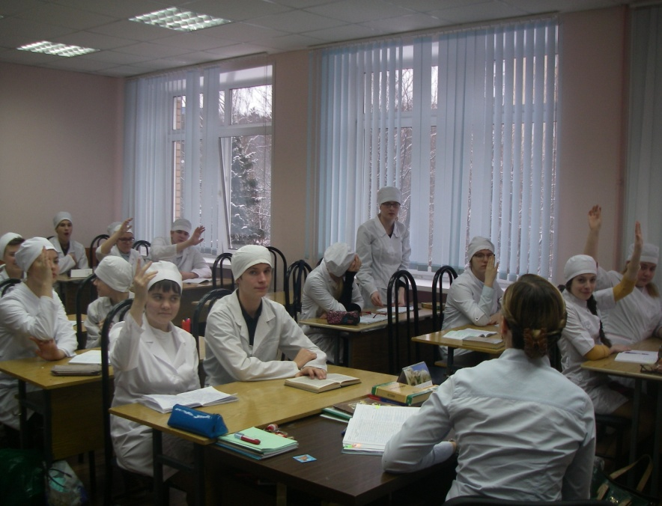
Виды учебной работы на занятиях по обществознанию

Slide 6
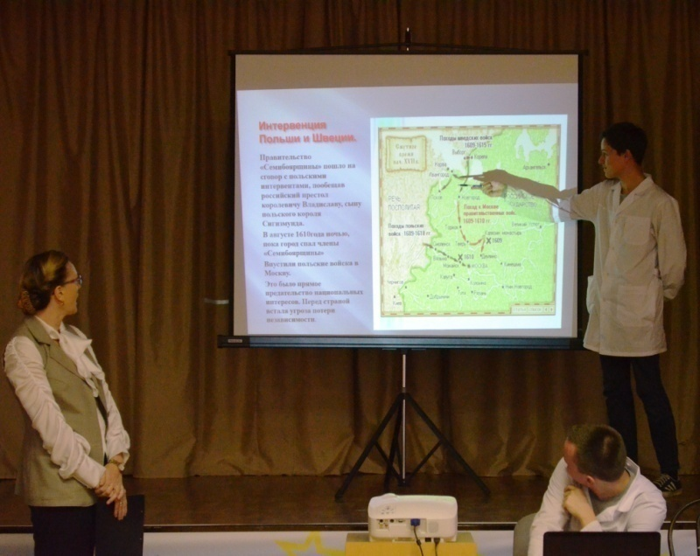
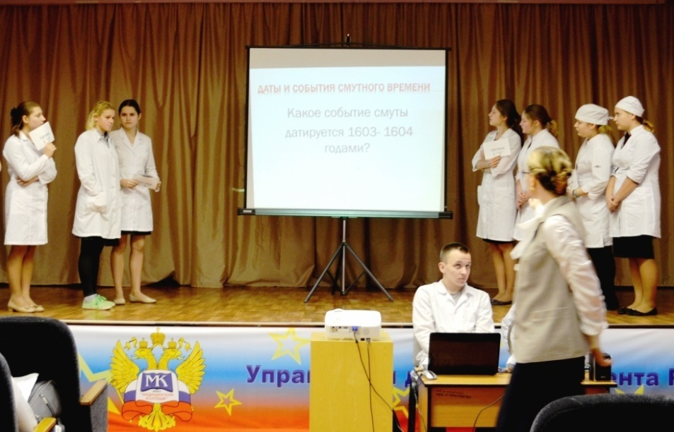
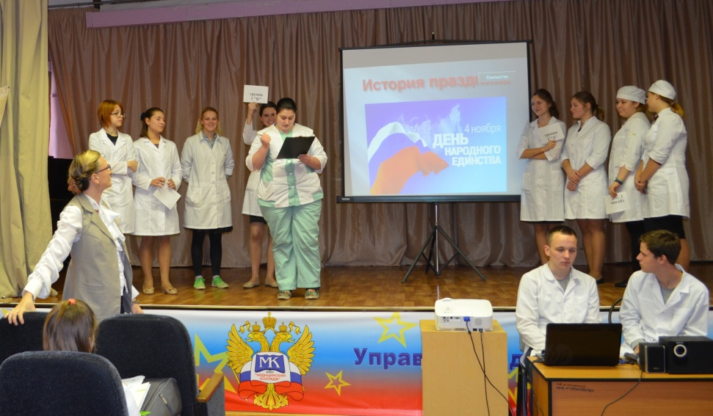
Всероссийский открытый урок, посвященный Дню народного единства и согласия

Slide 7
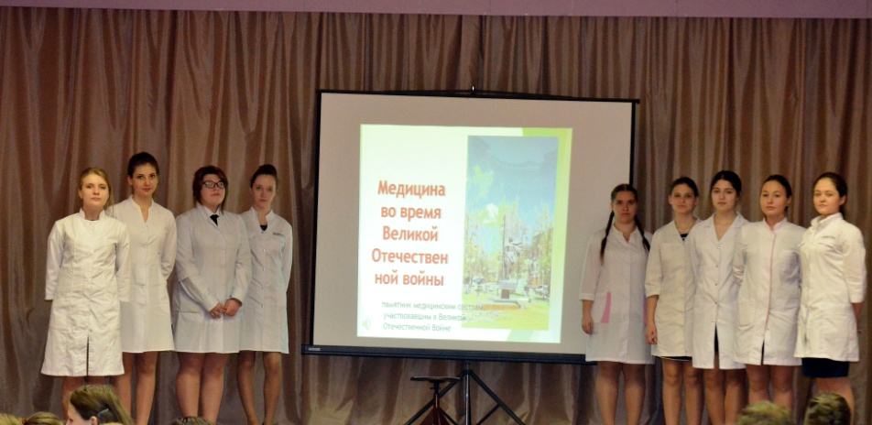
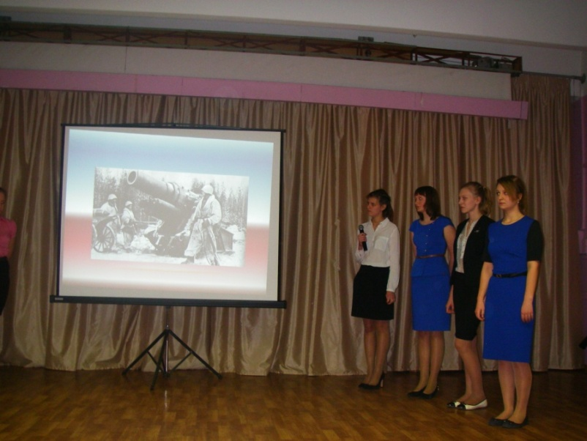
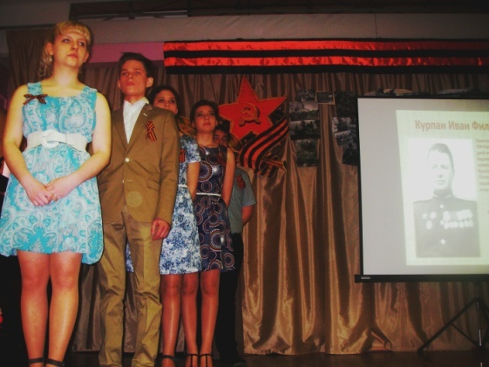
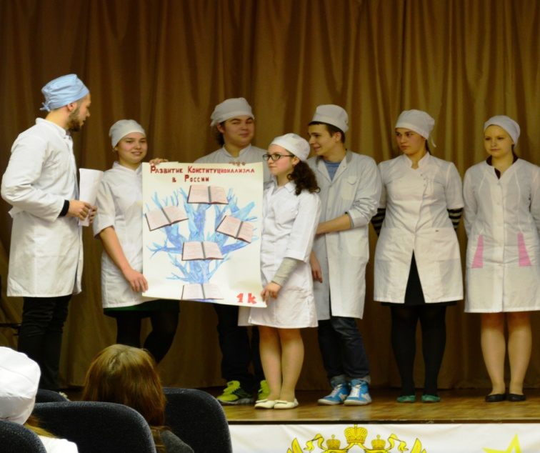
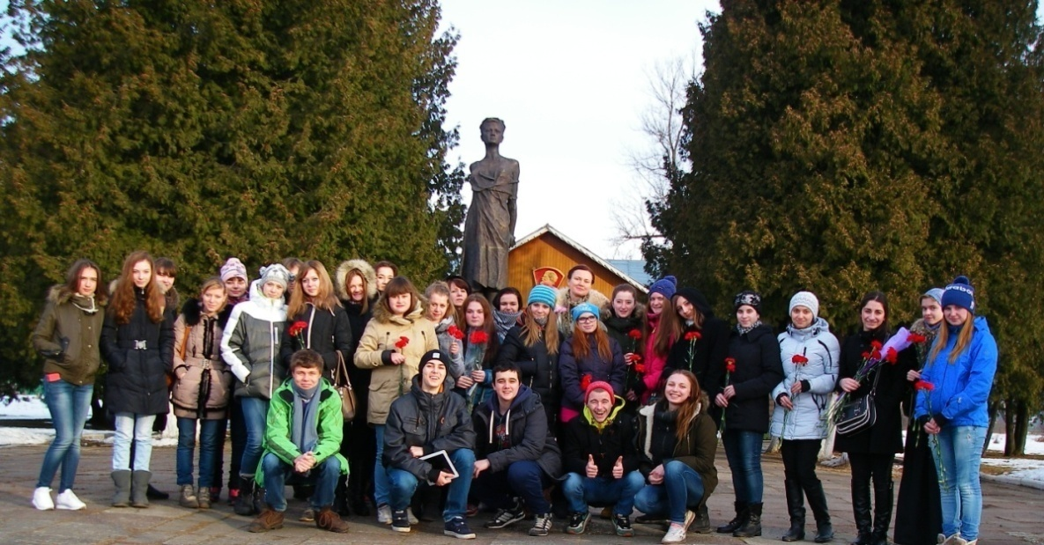
Внеаудиторная работа Гражданско - патриотическое воспитание.

